Slide 1
质点 参考系 位移

Slide 2
一、质点
什么是质点？
为了方便确定机械运动中物体的位置或位置变化，在一定的条件下可以将物体视为只具有质量的点，就是质点。

Slide 3
一、质点
怎样的物体可被视作质点？
将实际的具有一定大小和形状的物体视为质点。
1. 运动中物体上各点的运动情况是否相同；
2. 物体的大小与形状相比于它的运动所涉及的空间的尺度是否可以忽略不计；
3. 它的大小对于所研究的问题是否有影响。

Slide 4
一、质点
如何选取质点？
若运动中物体上各点的运动情况完全相同，可任选物体上的一点，代表物体；
若描述物体大小的相关尺寸与它运动的空间尺度相比，可以忽略，可以将物体的大小忽略，将其视为居于自身中心的质点。

Slide 5
例1
下列运动中所要研究的物体，能视为质点的是（ ）
A．研究地球绕太阳运动问题中的地球
B．研究兵乓球从触拍到离拍运动问题中的兵乓球
C．研究一列火车通过一座桥梁所用时间问题中的火车
D．研究火车从北京到上海运动问题中的火车
E．裁判员研究高台跳水中在空中运动的跳水运动员
F．学生估算高台跳水运动员从轨迹最高点到落水运动时间问题中的跳水运动员

Slide 6
例1—解析
研究地球绕太阳的运动时，地球的直径（约12800 km）相比于运动的轨道半径（约1.50$×$10⁸ km）可以忽略，因此可将地球视为处于地球中心位置的质点。
兵乓球触拍后，沿什么方向离拍，它的大小及形状是决定因素之一，因此不能将研究触拍到离拍运动的兵乓球视为质点，但若研究离拍后的兵乓球在空中的运动，则可以将它视为质点。

Slide 7
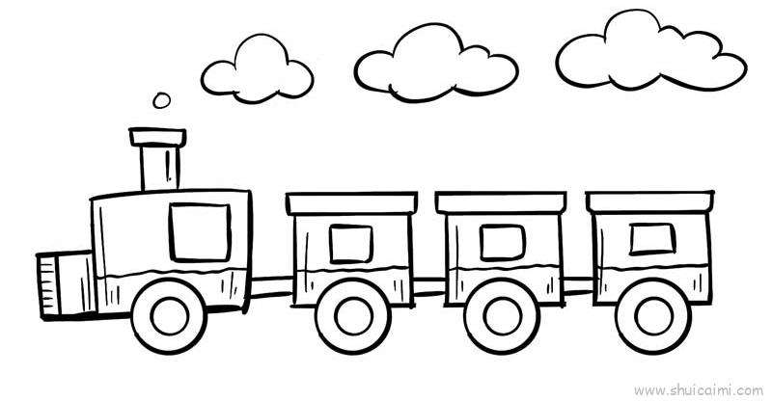
例1—解析
研究一列火车过一座桥梁所用的时间，火车自身的长度相比于桥梁长度不可忽略，或者还大于桥梁长度，因此不能将整列火车“浓缩”成质点，但由于火车运动中各点运动情况相同，可选火车上的某一点（如火车头上最前端的点），分析计算过桥问题。
研究一列火车从北京到上海的运动，相比于两地距离，火车自身长度是可以忽略的，可将整列火车“浓缩”成质点。

Slide 8
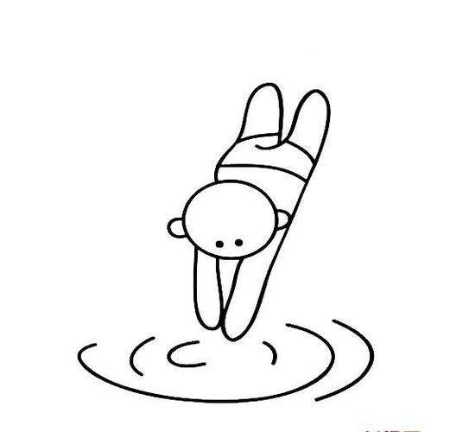
例1—解析
作为裁判员，评分的依据之一就是运动员的在空中的肢体动作，因此不能将运动员视为质点，
但如果计算运动员从轨迹最高点到落水的时间，由于运动员的身高相比于轨迹高度是可以忽略的，可将其视为质点。

Slide 9
例1
下列运动中所要研究的物体，能视为质点的是（ ）
A．研究地球绕太阳运动问题中的地球
B．研究兵乓球从触拍到离拍运动问题中的兵乓球
C．研究一列火车通过一座桥梁所用时间问题中的火车
D．研究火车从北京到上海运动问题中的火车
E．裁判员研究高台跳水中在空中运动的跳水运动员
F．学生估算高台跳水运动员从轨迹最高点到落水运动时间问题中的跳水运动员
√
√
√

Slide 10
二、参考系
什么是参考系？
判断一个物体是运动还是静止，是什么样的运动，得有一个参考的标准，这参考的标准就是选作参考系的物体。因此，研究任何物体的运动，都得从别的物体当中选出一个作为参考系。

Slide 11
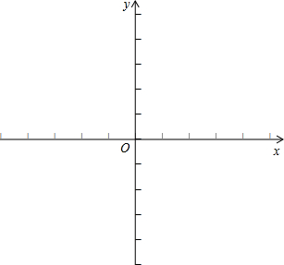
二、参考系
选取参考系的原则？
参考系的选取是任意的，但有一个原则，就是使研究物体运动的过程简便，得出的研究结果简单。
同一物体，是否运动，做何运动，选取的参考系不同，得出的结论也将不同。研究某物体的运动时，选取参考系后，在参考系上建立直角坐标系。

Slide 12
二、参考系
若所研究的物体相对于坐标原点的距离及连线与x轴的夹角都始终不变，物体相对所选参考系是静止的；
若物体相对于参考系上坐标原点的距离及连线与x轴的夹角都变化，物体做曲线运动；
若只是物体相对于坐标原点的距离变化，质点作直线运动，距离增大时是离参考系而去，否则是向参考系而来；
若物体相对原点的距离始终不变，只是连线与x轴的夹角变化，则是圆周运动这一特殊的曲线运动。

Slide 13
例2
关于参考系的下列说法正确的是（ ）
A．若某物体相对于所选参考系的距离始终不变，物体相对于所选参考系是静止的
B．一个物体相对参考系甲是静止的，它相对参考系乙肯定是运动的
C．三人同时研究一个物体的运动，却得出了不同的结果，至少有两人的结果是错误的
D．甲、乙两物体相对于丙物体，都是运动的，但甲相对乙，有可能是静止的

Slide 14
例2—解析
若某物体相对于所选参考系的距离始终不变，但如果它和参考系上某点连线的方向在变，它是运动的。A错。
一个物体相对参考系甲是静止的，但如果参考系甲、乙相对另一参考系的运动情况相同，则物体相对参考系乙也是静止的。B错。
三人研究同一物体的运动，若各自选择不同的物体作参考系，是可以得出不同的正确结论的。C错。
若甲乙两物体相对丙的运动情况相同，则甲相对乙是静止的。D对。本题选D。

Slide 15
例2
关于参考系的下列说法正确的是（ ）
A．若某物体相对于所选参考系的距离始终不变，物体相对于所选参考系是静止的
B．一个物体相对参考系甲是静止的，它相对参考系乙肯定是运动的
C．三人同时研究一个物体的运动，却得出了不同的结果，至少有两人的结果是错误的
D．甲、乙两物体相对于丙物体，都是运动的，但甲相对乙，有可能是静止的
√

Slide 16
三、位移
什么是位移？
位移是表示运动物体在一段时间里位置变化大小及方向的物理量，是矢量。
它的大小等于物体的初、末位置间的线段的长度，其方向沿线段由初位置指向末位置。
位移

Slide 17
三、位移
什么是位移？
知道了物体在一段时间里的初位置，便可确定物体在这段时间里的位移。知道了物体的初位置及一段时间里的位移，便可确定物体在这段时间里的末位置。
位移

Slide 18
三、位移
位移与路程的区别？
路程是物体一段时间里运动路径的长度，没有方向。一般情况下，物体在一段时间里的路程不会小于位移的大小，只有在特殊的运动中，比如单方向的直线运动中，一段时间里的路程才等于位移的大小。
位移

Slide 19
例3
下列说法中，正确的是（ ）
A．质点做直线运动时，其位移的大小和路程一定相等
B．质点做曲线运动时，某段时间内位移的大小一定小于路程
C．两个位移相同的质点，它们所通过的路程一定相等
D．两个质点通过相同的路程，它们的位移大小一定相等

Slide 20
例3—解析
若物体沿直线往返运动，则一段时间里的位移大小不一定等于路程。A错。
若质点沿封闭曲线运动一周，其位移大小为零而路程不等于零， 若只是运动一段，则位移大小等于这段曲线的弦长，而路程则是曲线的长，总是路程大于位移。B对。
两质点位移相同，若都是单方向的直线运动，两只点路程相等，否则，总是路程大于位移大小。CD错。本题选B。

Slide 21
例3
下列说法中，正确的是（ ）
A．质点做直线运动时，其位移的大小和路程一定相等
B．质点做曲线运动时，某段时间内位移的大小一定小于路程
C．两个位移相同的质点，它们所通过的路程一定相等
D．两个质点通过相同的路程，它们的位移大小一定相等
√

Slide 22
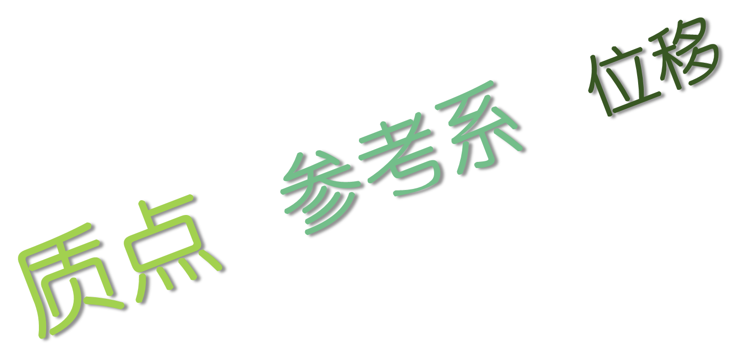
下课 下课 下课

